Slide 1
Физика 11 класс, Учитель – Карачук Э. А. Интерференция, дифракция и поляризация механических волн.

Slide 2
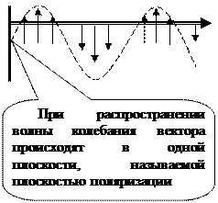
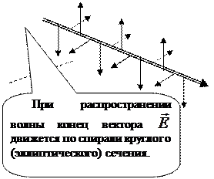
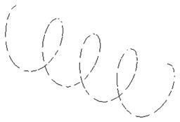
ПОЛЯРИЗАЦИЯ ЭЛЕКТРОМАГНИТНЫХ ВОЛН
Из теории электромагнитных волн следует, что вектор напряжённости электрического поля плоской волны всегда расположен в плоскости, перпендикулярной направлению её распространения.
Если колебания вектора каким–либо образом упорядочены, то говорят, что волна поляризована. Если колебание вектора происходит строго в одной плоскости, то волну называют плоско-поляризованной (или линейно-поляризованной) (рис.1.1) . Если концы вектора с течением времени описывают окружность или эллипс, то волну называют соответственно циркулярно- (по кругу) или эллиптически-поляризованной (рис.1.2).
Рис. 1.1 Линейно-поляризованная волна Рис. 1.2. Циркулярно-поляризованная волна

Slide 3
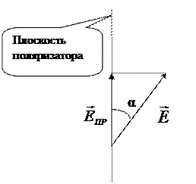
Поляризатор – оптическое устройство для получения линейно-поляризованного света. Поляризатор любой конструкции пропускает только ту составляющую вектора в падающей на него ЭМВ, которая параллельна плоскости поляризатора. Таким образом, при прохождении через поляризатор волны пропускается только проекция вектора на плоскость поляризатора (рис. 1.3).
Ι_{пр} = Ι₀cos²α
где α - угол между плоскостью поляризации падающей волны и плоскостью поляризатора
закон Малюса:
где Ι_{пр} – интенсивности прошедшей поляризатор волны
I _{о} – интенсивность падающей линейно-поляризованной волны.
Рис.1.3. Прохождение линейно-поляризованного света через поляризатор

Slide 4
ИНТЕРФЕРЕНЦИЯ ЭЛЕКТРОМАГНИТНЫХ ВОЛН
Интерференцией называется явление наложения волн, при котором происходит устойчивое во времени их взаимное усиление в одних точках пространства и ослабление в других в зависимости от соотношения между фазами этих волн. Основным условием наблюдения интерференции волн является их когерентность .
Когерентные волны - это волны, имеющие одинаковые частоты, постоянную разность фаз, а колебания происходят в одной плоскости.
При интерференции энергия волн перераспределяется в пространстве. Энергия результирующей волны равна сумме энергий интерферирующих волн.
При наложении некогерентных волн средняя величина квадрата амплитуды (то есть интенсивность результирующей волны) равна сумме квадратов амплитуд (интенсивностей) накладывающихся волн. Энергия результирующих колебаний каждой точки среды равна сумме энергий её колебаний, обусловленных всеми некогерентными волнами в отдельности. Именно отличие результирующей интенсивности волнового процесса от суммы интенсивностей его составляющих и есть признак интерференции.

Slide 5
Амплитуда результирующих колебаний в любой точке среды не зависит от времени. Косинус равен единице, а амплитуда колебаний в результирующей волне максимальна (A/r=A1/r1+A2/r2) во всех точках среды, для которых
k(r2−r1)=2mπ ,
где m=0,±1,±2,... или r2−r1=mλ, (так как k=2π/λ)
Величина r2−r1=Δ называется геометрической разностью хода волн от их источников B₁ и B₂, до рассматриваемой точки среды
k – волновое числа (k=ω/v=2π/λ).
Амплитуда колебаний в результирующей волне минимальна (A/r=∣A1/r1−A2/r2∣) во всех точках среды, для которых
k(r2−r1)=(2m−1)π,
где m=1,2,... или Δ=r2−r1=(2m−1)λ/2.
При наложении когерентных волн квадрат амплитуды и энергия результирующей волны отличны от суммы квадратов амплитуд и суммы энергий накладываемых волн.

Slide 6
Дифракция электромагнитных волн
Дифра́кция во́лн — прежде всего явления ,наблюдаемые при прохождении волн мимо края препятствия, связанные с отклонением волн от прямолинейного распространения при взаимодействии с препятствием, также это явление можно рассматривать как отклонение от законов геометрической оптики при распространении волн .Первоначально понятие дифракции относилось только к огибанию волнами препятствий, но в более широком толковании, с дифракцией связывают весьма широкий круг явлений, возникающих при распространении волн в неоднородных средах, при распространении ограниченных в пространстве волн.
Дифракционные эффекты зависят от соотношения между длиной волны и характерным размером неоднородностей среды либо неоднородностей структуры самой волны. Наиболее сильно они проявляются при размерах неоднородностей сравнимых с длиной волны. При размерах неоднородностей существенно превышающих длину волны (на 3-4 порядка и более), явлением дифракции, как правило, можно пренебречь. В последнем случае распространение волн с высокой степенью точности описывается законами геометрической оптики. С другой стороны, если размер неоднородностей среды много меньше длины волны, то в таком случае вместо дифракции часто говорят о явлении рассеяния волн.

Slide 7
Дифракция волн наблюдается независимо от их природы и может проявляться:
в преобразовании пространственной структуры волн. В одних случаях такое преобразование можно рассматривать как «огибание» волнами препятствий, в других случаях — как расширение угла распространения волновых пучков или их отклонение в определенном направлении;
в разложении волн по их частотному спектру;
в преобразовании поляризации волн;
в изменении фазовой структуры волн.
Принцип Гюйгенса — Френеля — основной постулат волновой теории, описывающий и объясняющий механизм распространения волн.
Принцип Гюйгенса — Френеля формулируется следующим образом: Каждый элемент волнового фронта можно рассматривать как центр вторичного возмущения, порождающего вторичные сферические волны, а результирующее световое поле в каждой точке пространства будет определяться интерференцией этих волн.
Фронтом волны точечного источника в однородном пространстве является сфера. Амплитуда возмущения во всех точках сферического фронта волны, распространяющейся от точечного источника, одинакова.

